Slide 1
Разработка мобильного приложения для изучения иностранных языков
Работу выполнил студент группы БВТ2003 Майоров Павел Павлович

Slide 2
Постановка задачи и ее решение
Необходимо разработать мобильное приложение для изучения иностранных языков по готовому макету, созданному в графическом редакторе Figma.
Для решения задачи была использована среда разработки Android Studio и язык программирования Kotlin.

Slide 3
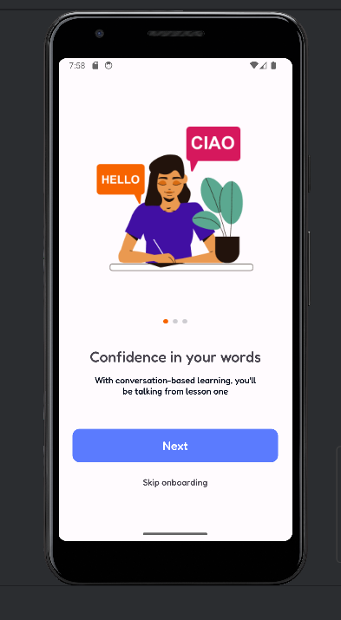
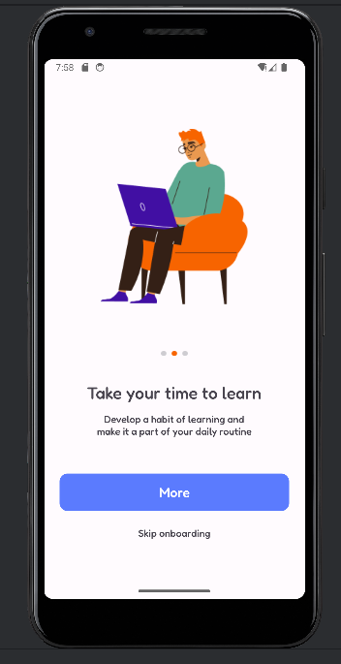
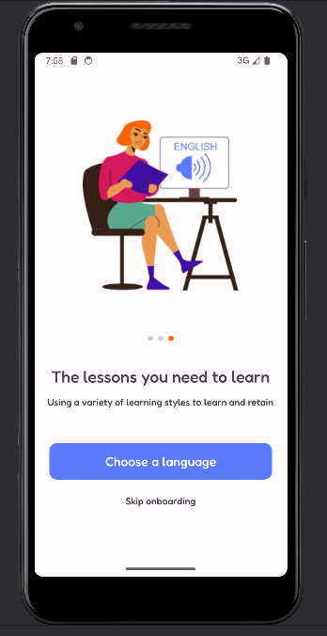
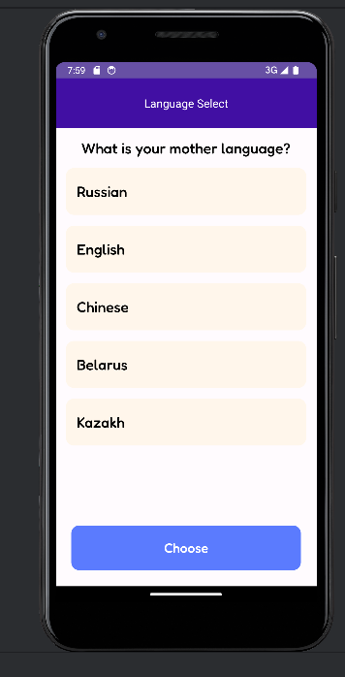
Скриншоты приложения

Slide 4
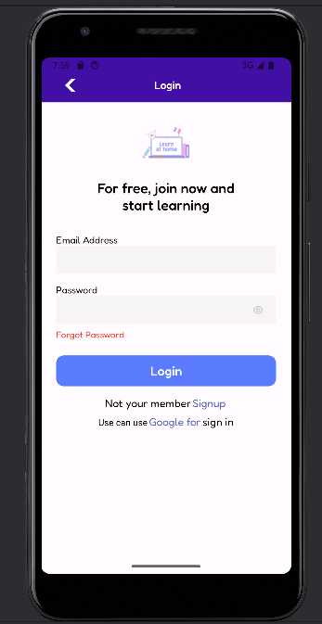
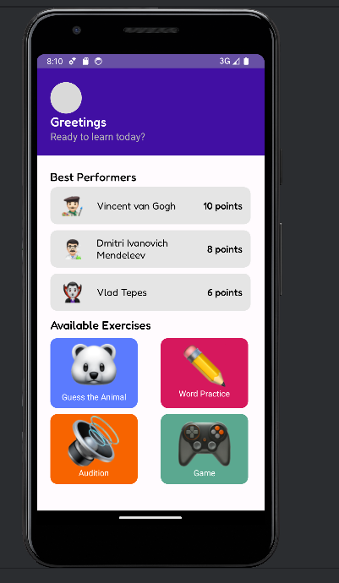
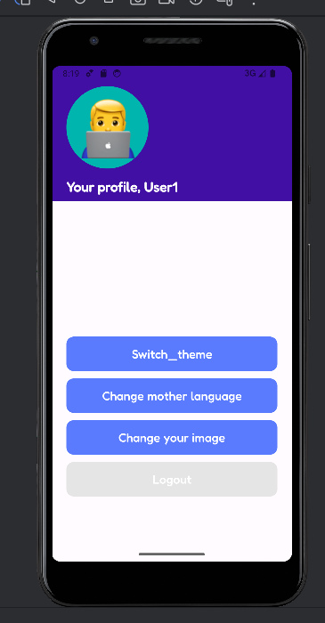
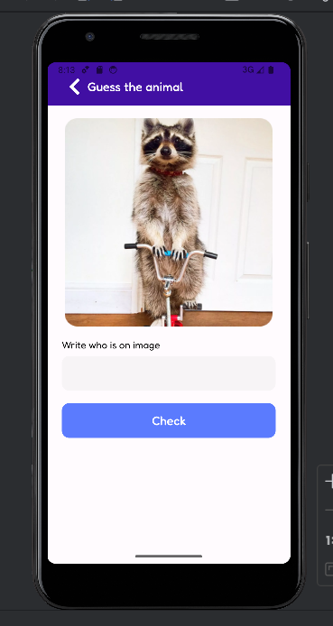
Скриншоты приложения

Slide 5
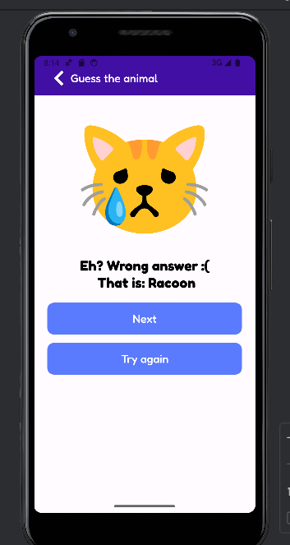
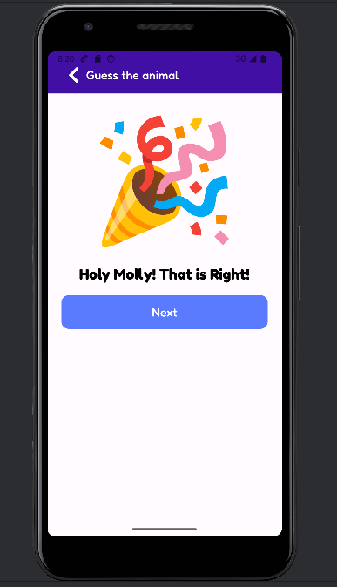
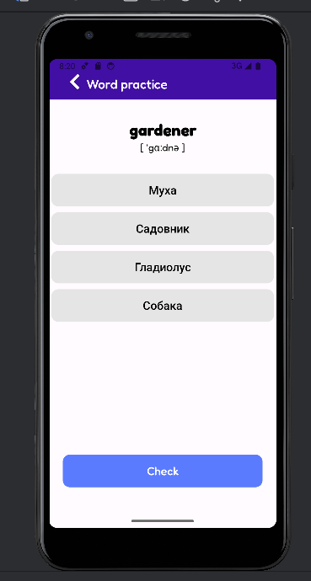
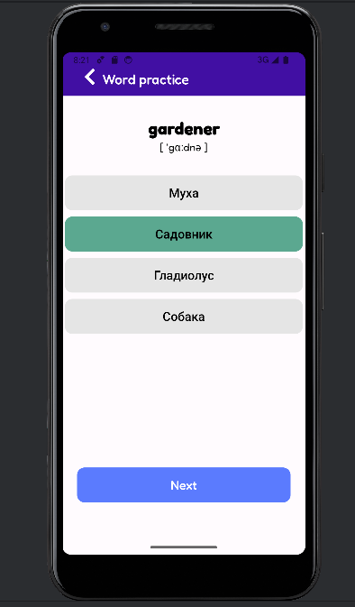
Скриншоты приложения

Slide 6
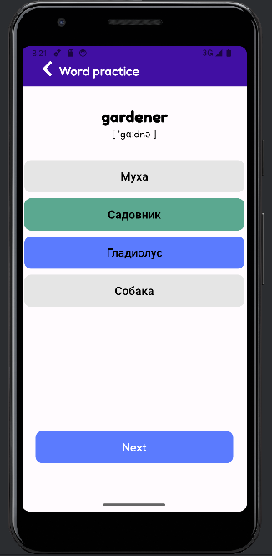
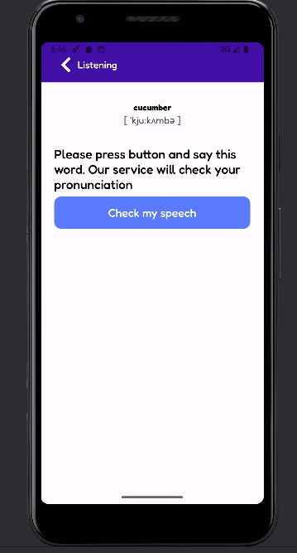
Скриншоты приложения

